Slide 1
Modulación de Señales en IoT
Juan Luis Serradilla Tormos

Slide 2
Índice
1.
4.
2.
3.
Fundamentos Modulación de Señales
Conclusiones
Tipos de Modulación
Ejemplos prácticos
05/2025

Slide 3
1
Fundamentos de la Modulación
05/2025

Slide 4
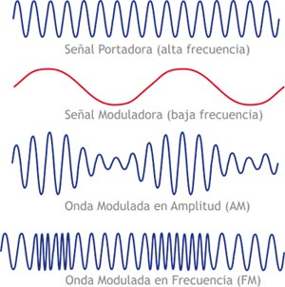
Fundamentos de la Modulación
Onda Portadora
Es la onda electromagnética que funciona como medio para transportar la información. Es la modificación de alguno de sus parámetros a través de la Onda Moduladora lo que codifica la información.
Onda Moduladora
La onda moduladora es la onda que contiene la información digital. Suele ser de una frecuencia más baja que la onda portadora. Su objetivo es modificar algún parámetro de la onda portadora para transmitir la información.
05/2025

Slide 5
Fundamentos de la Modulación
Tipos de modulación
Formato de modulación
Modulación de Amplitud: Consiste en modificar la amplitud de la onda.
Modulación Angular: Consiste en modificar el ángulo de la onda.
Modulación de frecuencia
Modulación de fase
Modulación Analógica:
AM
FM
PM
Modulación Digital:
ASK
FSK
PSK
05/2025

Slide 6
2
Tipos de Modulación
05/2025

Slide 7
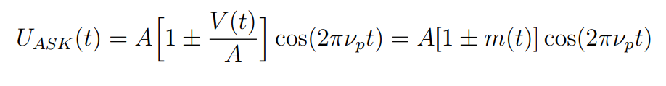
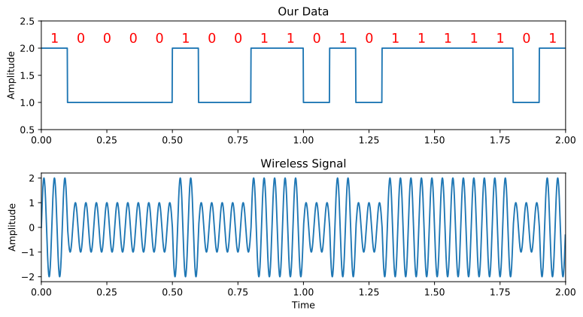
Modulación ASK
La presencia de una amplitud específica representa un 1 y la ausencia un 0 binario.
Ventajas:
Simpleza
Eficiencia energética
Desventajas:
Susceptible al ruido
Poca eficiencia espectral
05/2025

Slide 8

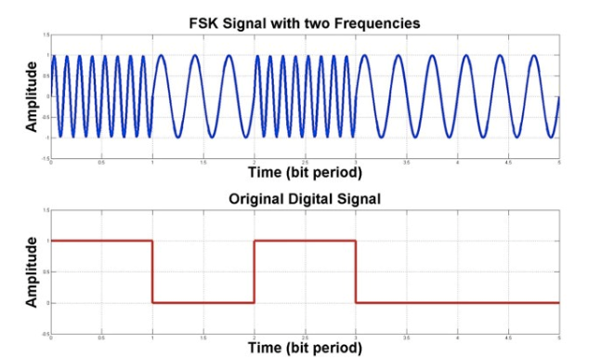
Modulación FSK
Se usan dos frecuenicas para representar 0 o 1 en binario.
Ventajas:
Resistencia al ruido
Fácil de implementar
Envolvente constante
Desventajas:
Gran ancho de banda
Velocidad de datos
Sensible al desplazamiento
05/2025

Slide 9

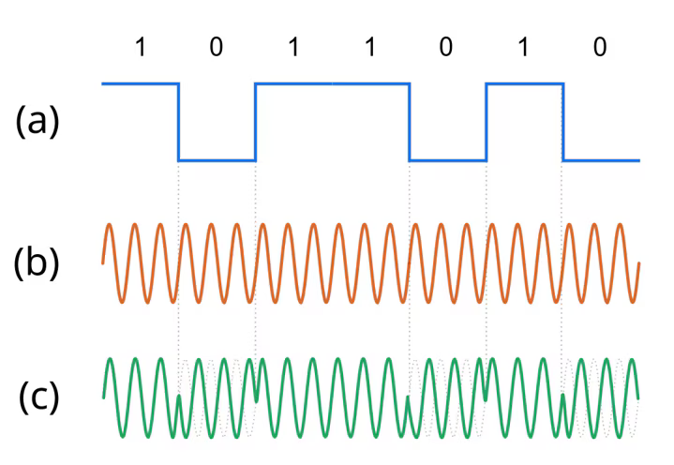
Modulación PSK y órdenes mayores
Se usan dos fases para representar 0 o 1 en binario.
Ventajas:
Gran eficiencia espectral
Resistencia al ruido
Envolvente constante
Desventajas:
Implementación compleja
Receptor complejo
Ruido en órdenes mayores
05/2025

Slide 10

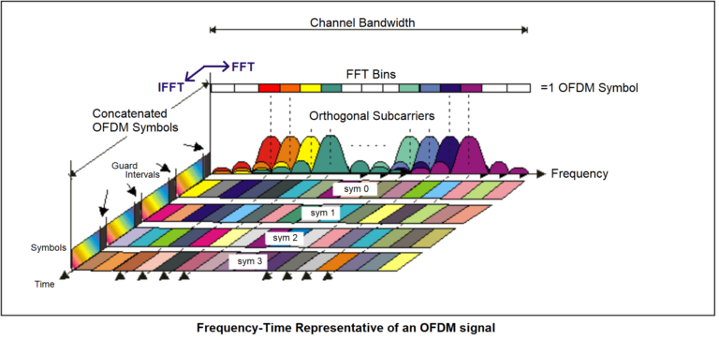
Modulación OFDM
Se usan múltiples subportadoras ortogonales para transmitir la información.
Ventajas:
Gran eficiencia espectral
Resistencia al ruido
Recepción sencilla
Desventajas:
Alta relación potencia pico
Sensible al desplazamiento de frecuencias y deriva
Necesidad de FFT e IFTT
05/2025

Slide 11
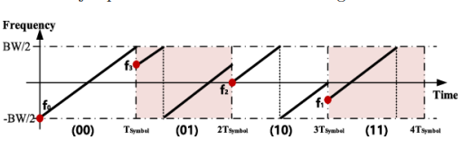
Modulación CSS
Se utilizan chirps para representar símbolos que enviarán la información. Se usa la frecuencia iniciar del chirp para saber el símbolo codificado.
Ventajas:
Resistente al ruido
Alta eficiencia energética
Varios dispositivos
Desventajas:
Velocidad de datos baja
Procesamiento de chirp complejo
05/2025

Slide 12
2
Ejemplos Prácticos
05/2025

Slide 13
Ejemplos prácticos
1.
4.
2.
3.
Cámaras de seguridad Wi-Fi – OFDM, QAM
Telemetría médica - ASK
Agricultura Inteligente – LoRaWAN (CSS)
5.
Hogar Inteligente y termostatos - FSK
Seguimiento archivos y lectura contadoras - pi/2 BPSK, QPSK
6.
Sistemas buscapersonas - FSK
05/2025

Slide 14
G R A C I A S

